Slide 1
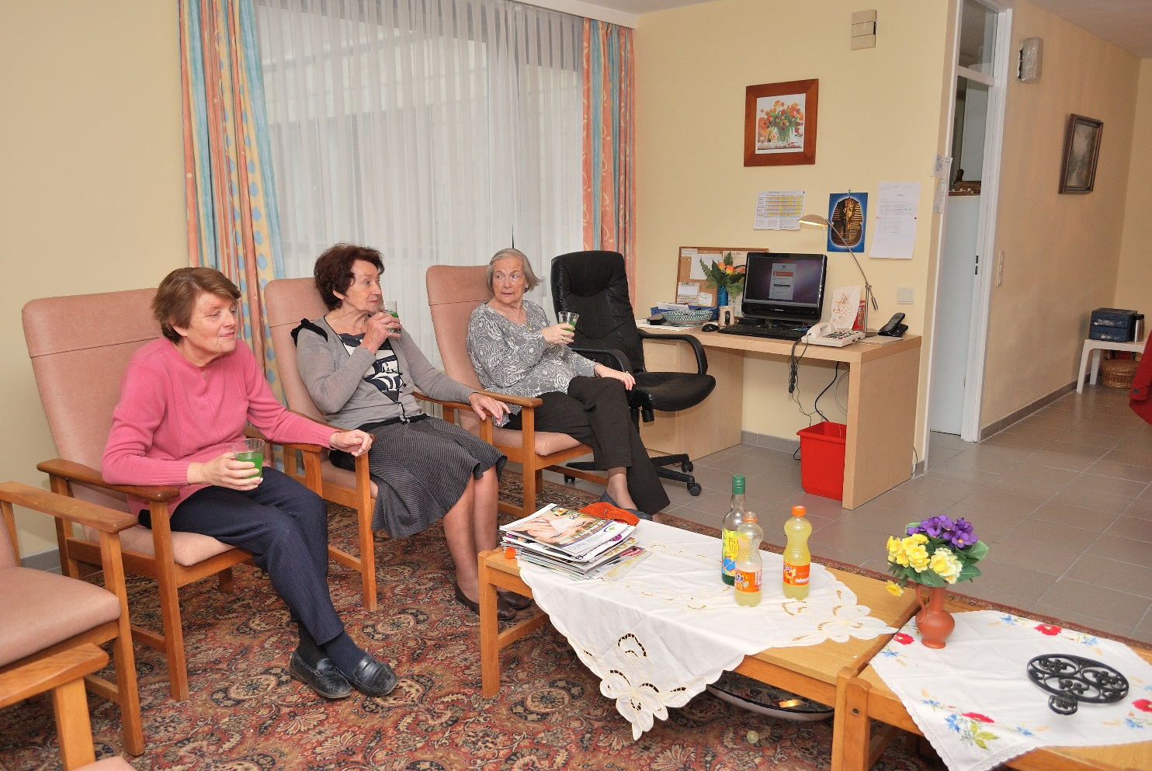
L’Antenne Andromède CPAS de Woluwe-St-Lambert

Slide 2
CONTEXTE DE CREATION
Longue liste d’attente pour la maison de repos
Constat: crainte de la solitude
➔ Alternative à la maison de repos :
ANTENNE ANDROMEDE en 1981

Slide 3
LES VALEURS FONDATRICES
la LIBERTE individuelle et l’AUTONOMIE sont essentielles ;
vaincre sa SOLITUDE, c’est vivre une RELATION interpersonnelle : la vie en petite unité en est un moyen ;
l’encadrement par les professionnels est minimum de manière à permettre aux personnes de se prendre en charge elles-mêmes.

Slide 4
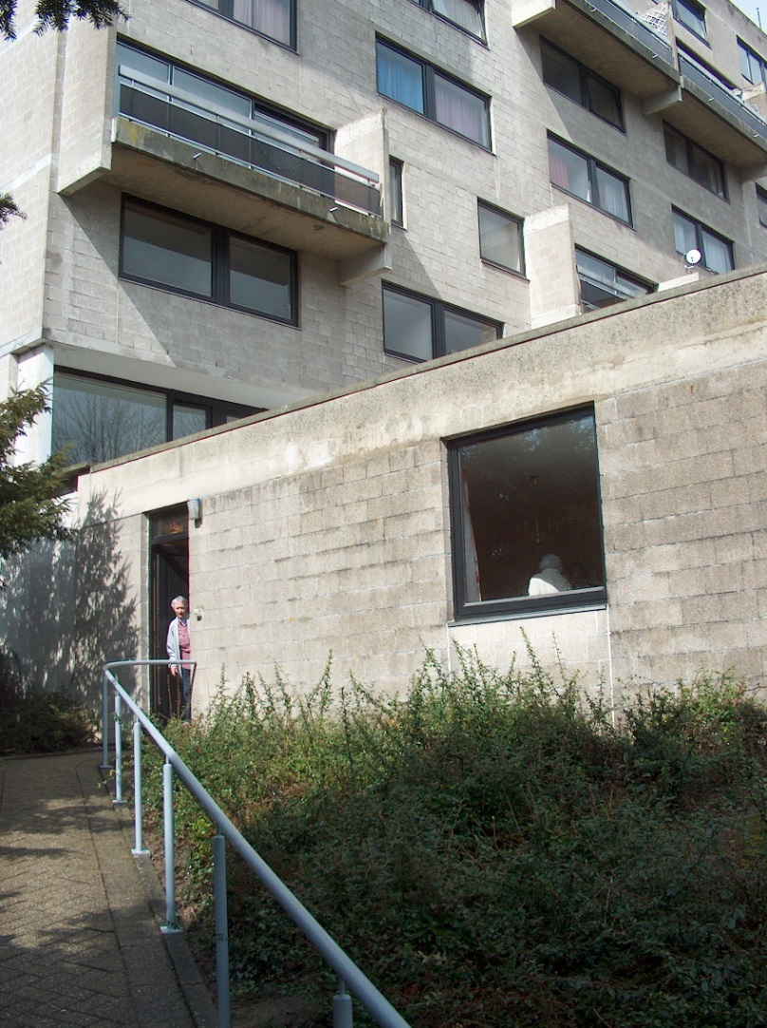
L’ANTENNE ANDROMEDE
6 appartements de 5 personnes

Slide 5
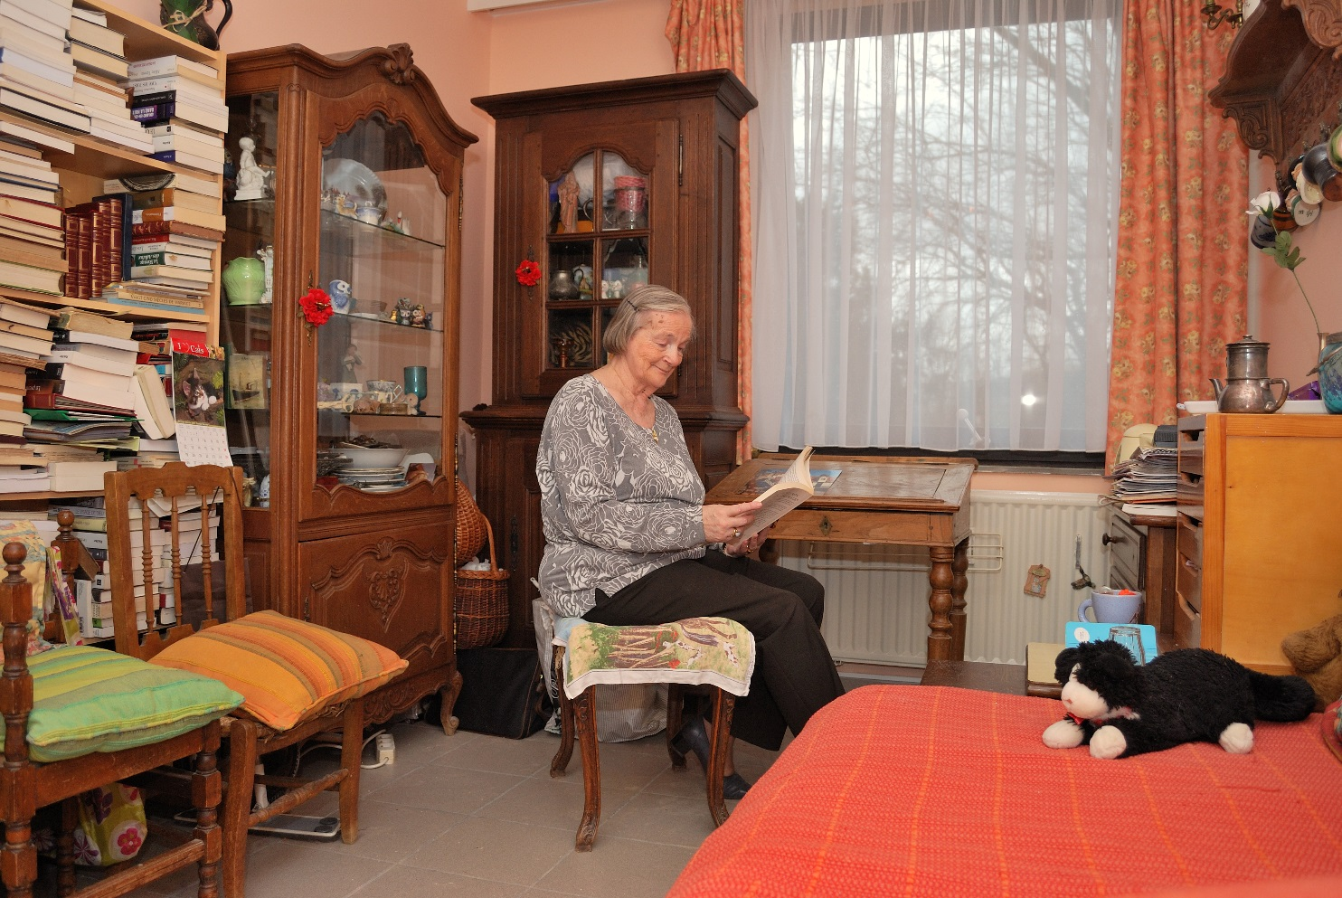
Chambre privée (peut être meublée par
la personne )‏

Slide 6
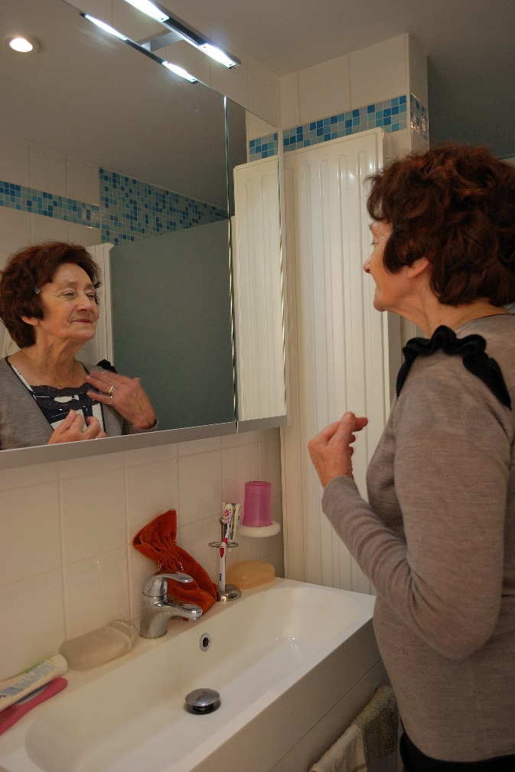
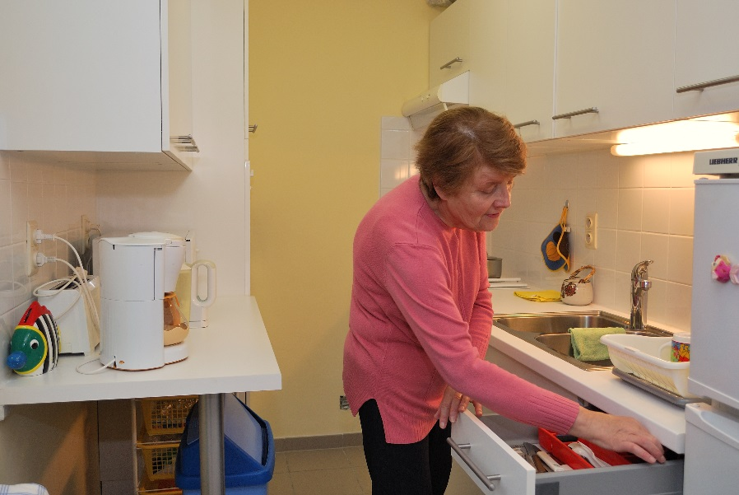
Espaces communs : cuisine, salon, salle à manger, salle de bain, jardin

Slide 7
ACCOMPAGNEMENT.
Accompagnement psychosocial
individuel
de groupe
Accompagnement au quotidien
Accompagnement dans les soins

